Slide 1
Sociálne a politické konflikty - vojny, terorizmus
7. roč.
Mgr. Lejtrichová
ZŠ Gaštanová, Žilina

Slide 2
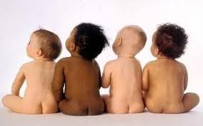
Ľudská spoločnosť je rôznorodá.
Rôznorodosť záujmov skupín vedú k vzniku
napätia v spoločnosti.

Slide 3
Kompromis
dohoda na základe vzájomných ústupkov.
/Hlinená tabuľka mierovej zmluvy Chetitov a Egypťanov v staroveku- dnes na budove OSN.
Táto zmluva nebola nikdy porušená!

Slide 4
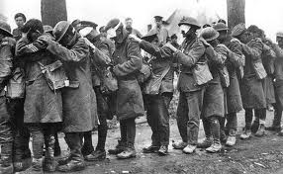
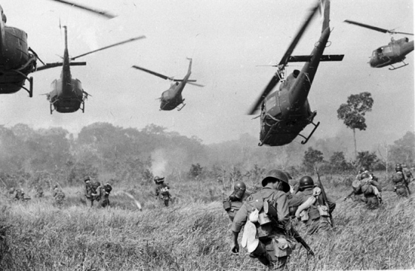
Neochota riešiť napätia kompromisom vedie ku konfliktom, k vojnám a teroristickým útokom.

Slide 5
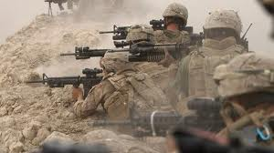
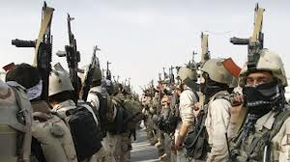
Vojny, vojnové konflikty
sú výsledkom presadzovania cieľov štátov
a spoločenských skupín
s použitím ozbrojených síl.

Slide 6
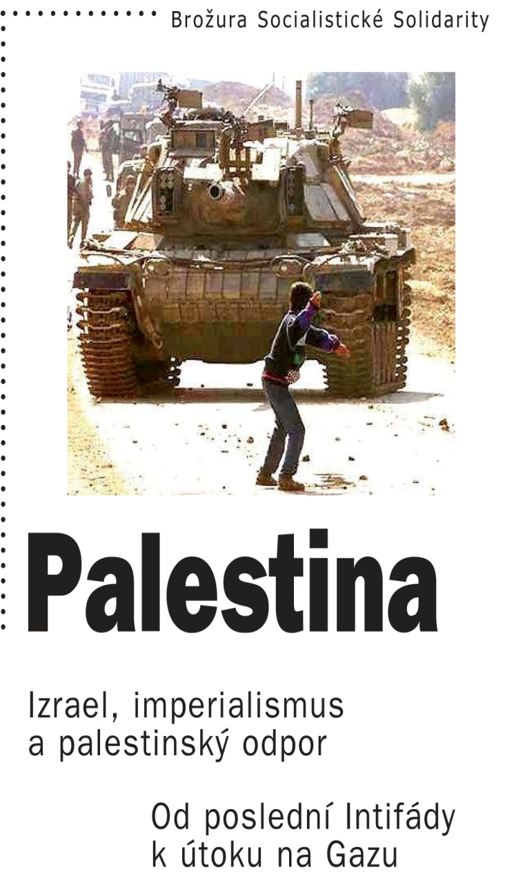
Hlavné príčiny vojen:
-Hospodárske záujmy
-Nábožensko- etnické konflikty

Slide 7
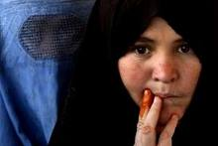
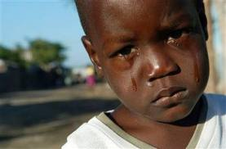
Vojny môžu byť:
lokálne/ na určitom území/
občianske/ v štáte o politickú moc/
svetové/ 1. a 2. svetová vojna/

Slide 8
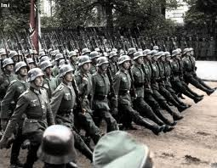
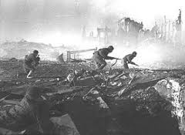
2. svetová vojna

Slide 9
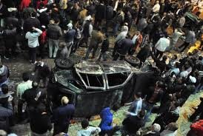
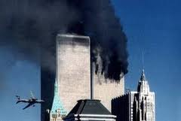
Terorizmus -nezákonné použitie sily v záujme presadenia svojich cieľov.

Slide 10
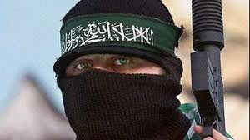
Rizikové krajiny z hľadiska terorizmu:
Irak
Pakistan
Palestína
Izrael
Afganistan

Slide 11
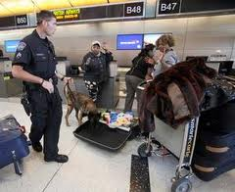
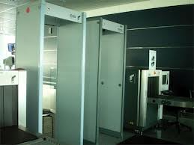
Medzinárodné spoločenstvo sa snaží spojiť svoje sily a bojovať proti terorizmu
Krajiny odmietajú ústupky teroristom, dôsledne kontrolujú letiská, lietadlá...

Slide 12
Poznámky
Rôznorodosť ľudskej spoločnosti vedie k vzniku napätia.
Bez snahy riešenia kompromisom vznikajú konflikty, až vojny.
Vojny- sú výsledkom presadzovania cieľov štátov a spoločenských skupín s použitím ozbrojených síl.
Vojny: lokálne, občianske, svetové
Terorizmus vo svete zastrašuje vlády, aby splnili ich požiadavky, ciele ich útokov sú nevinní ľudia.
Medzinárodné spoločenstvo spoločne bojuje proti terorizmu.

